Slide 1
Chào mừng các con đến với tiết
Chính tả

Slide 2
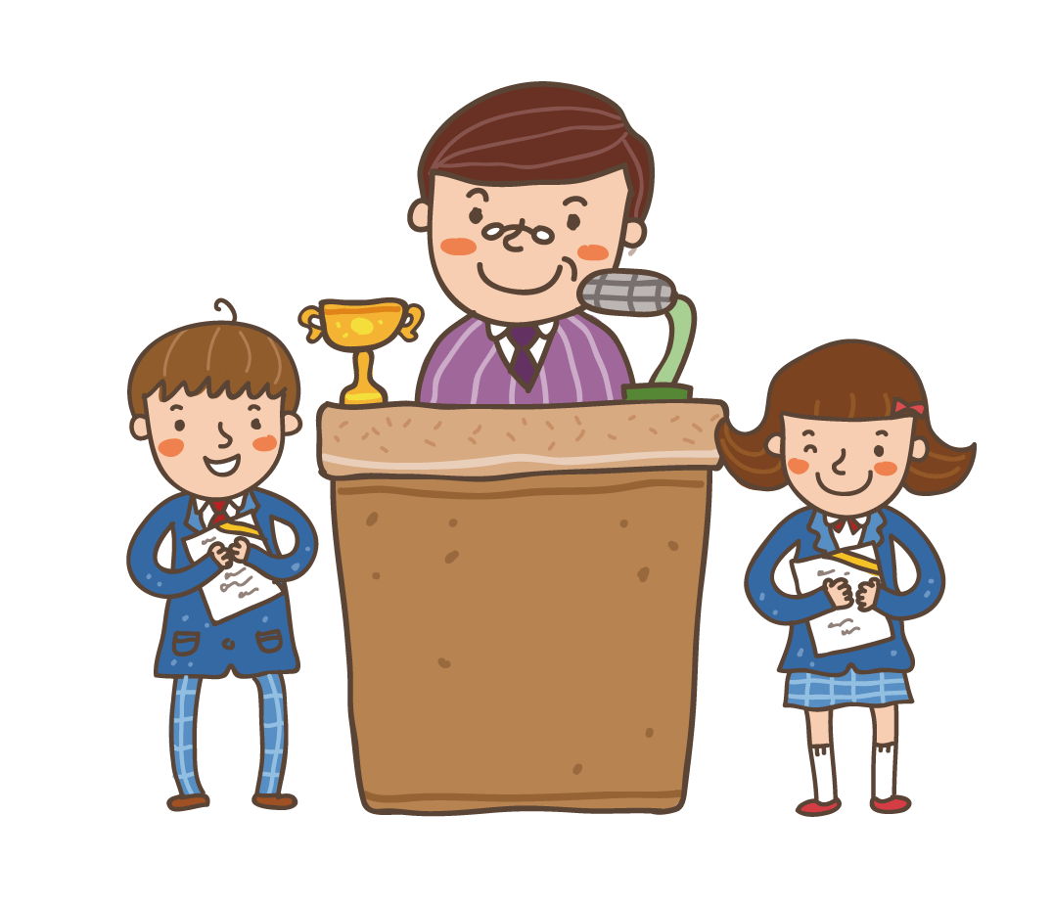
Nhìn - viết:
Bàn tay mẹ
Notes:
2

Slide 3
Thứ hai ngày 22 Ǉháng 3 năm 2021
Chính Ǉả
Bàn tay mẹ
Hằng ngày,
đôi bàn tay
của mẹ
phải
làm
biết bao nhiêu
là việc.
Đi làm về,
mẹ
lại đi chợ,
nấu cơm.

Slide 4
Chọn ai hay ay
ay
ai

Slide 5
Chọn âm hay âp
âm
âp

Slide 6
Tạm biệt

